Slide 1
ОТЧЕТ о прохождении учебной практики по профессиональному модулю ПМ.05 Выполнение работ по одной или нескольким профессиям рабочих, должностям служащих –
23369 Кассир в период с «___» __________ 20__ г. по «___» __________ 20__ г.
Специальность 38.02.01 Экономика и бухгалтерский учет (по отраслям)
АВТОНОМНАЯ НЕКОММЕРЧЕСКАЯ ОРГАНИЗАЦИЯ ВЫСШЕГО ОБРАЗОВАНИЯ
«МОСКОВСКИЙ УНИВЕРСИТЕТ «СИНЕРГИЯ»
Факультет Экономики
Кафедра Бухгалтерского учета и налогообложения
ФИО обучающегося: ____________________________________
Группа: _______________________________________________
ФИО Руководителя:_____________________________________

Slide 2
Содержание
1. Общая организационная характеристика исследуемой организации - объекта практики
1.1. Организационная структура организации
1.2. Должностные обязанности кассира
1.3. Организация работы с денежной наличностью
2. Сбор информации об объекте практики и анализ содержания данных источников
2.1. Договор о материальной ответственности
2.2. Приказ об утверждении лимита кассы
2.3.Порядок работы на контрольно-кассовой технике
2.4. Передача денежных средств инкассатору
2.5. Изучение порядка проведения инвентаризации наличных денежных средств
3. Приобретение необходимых умений и первоначального практического опыта работы по специальности в рамках освоения вида деятельности ВД 5. Выполнение работ по одной или нескольким профессиям рабочих, должностям служащих – 23369 Кассир
3.1. Заполнение договора о полной материальной ответственности
3.2. Расчет лимита кассы
3.3. Составление документов и отражение на счетах бухгалтерского учета операций по учету денежных средств в кассе организации
3.4. Проведение инвентаризации наличных денежных средств
3.5. Алгоритм исправления ошибок при совершении кассовых операций
3.6. Определение подлинности денежных знаков РФ
4. Заключение. Обработка и анализ полученной информации

Slide 3
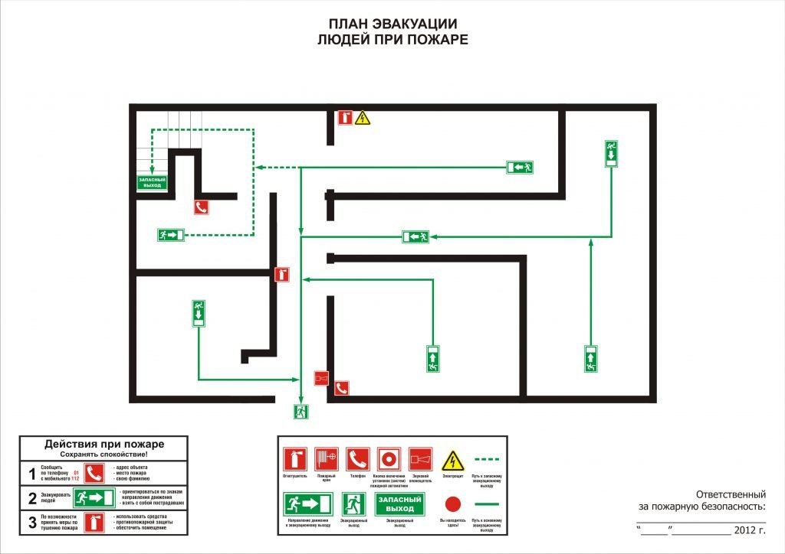
Инструктаж по соблюдению правил противопожарной безопасности, правил охраны труда, техники безопасности, санитарно-эпидемиологических правил и гигиенических нормативов

Slide 4

Общая информация об исследуемой организации – объекте практики
Приведите краткую характеристику исследуемой организации, выбранной в качестве объекта учебной практики:
Организация ООО «…» осуществляет свою деятельность с … г. Основными видами деятельности организации являются … . Организация расположена (указать фактический адрес).

Slide 5
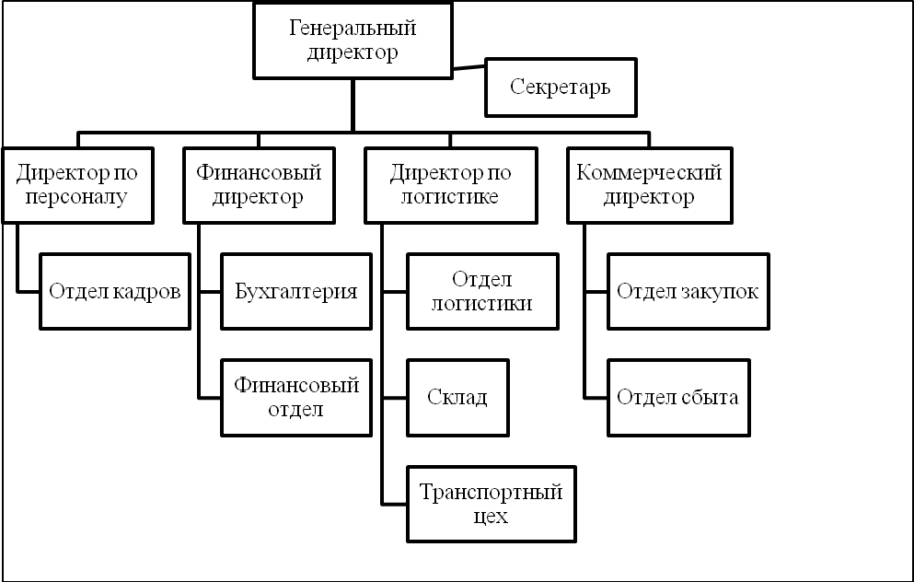
Организационная структура исследуемой организации

Slide 6
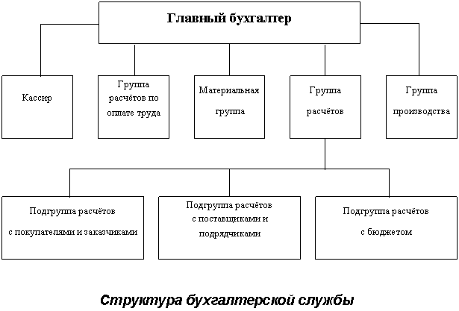
Организационная структура бухгалтерии

Slide 7
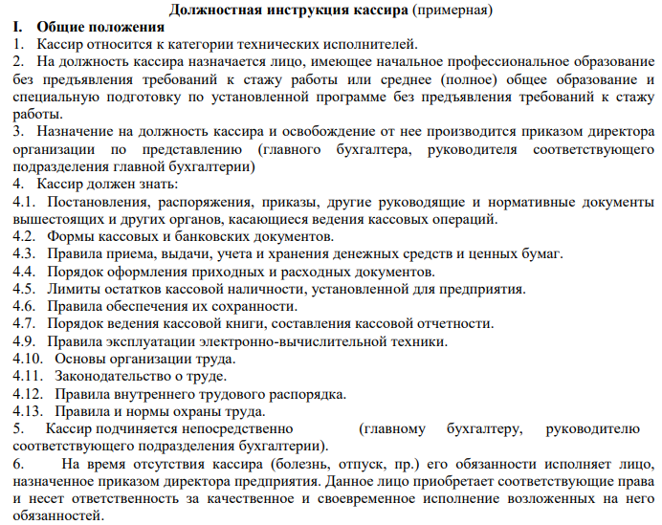
Должностная инструкция кассира
Составьте должностную инструкцию кассира по приведенному примеру

Slide 8
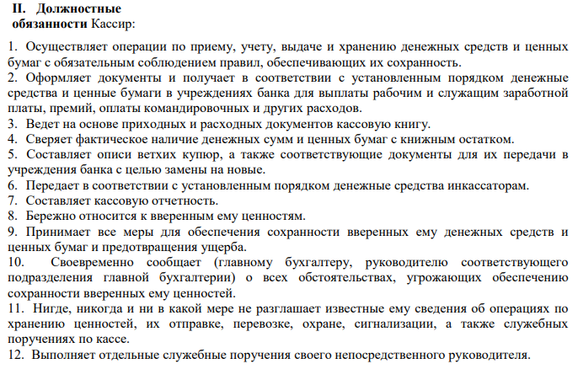
Должностная инструкция кассира
Составьте должностную инструкцию кассира по приведенному примеру

Slide 9
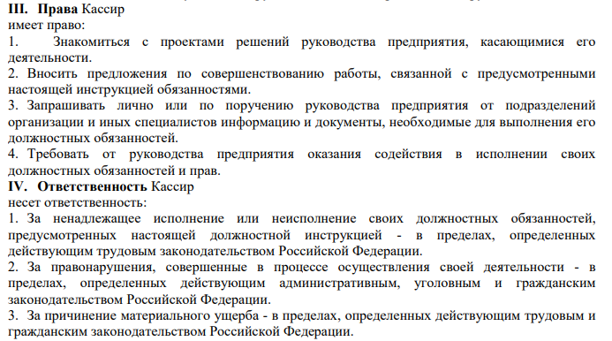
Должностная инструкция кассира
Составьте должностную инструкцию кассира по приведенному примеру

Slide 10
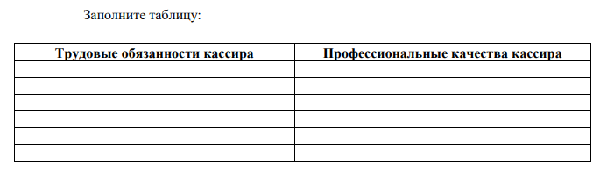
Должностная инструкция кассира

Slide 11
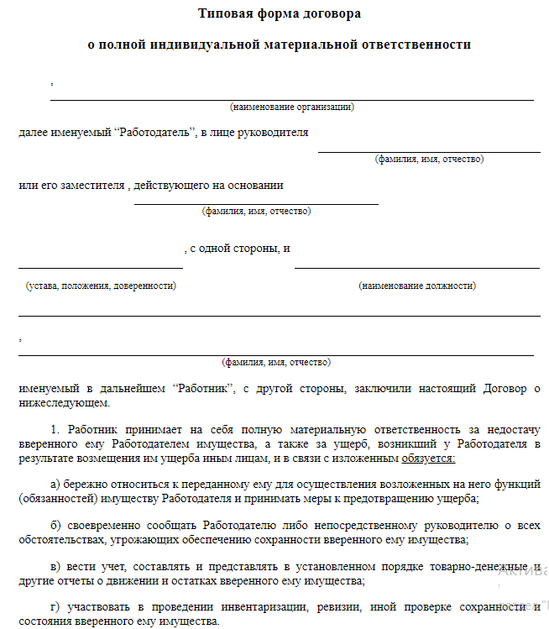
Договор о материальной ответственности
Заполните типовой договор о полной материальной ответственности

Slide 12
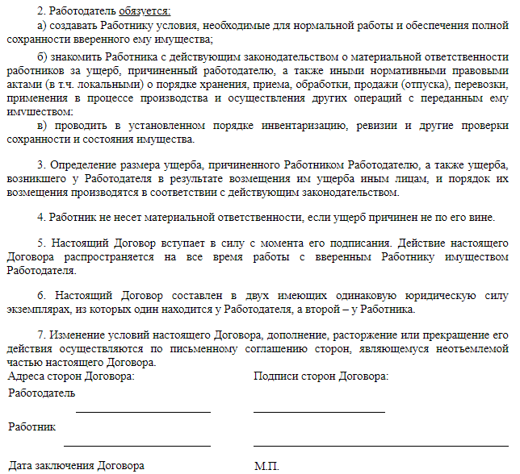
Договор о материальной ответственности
Заполните типовой договор о полной материальной ответственности

Slide 13
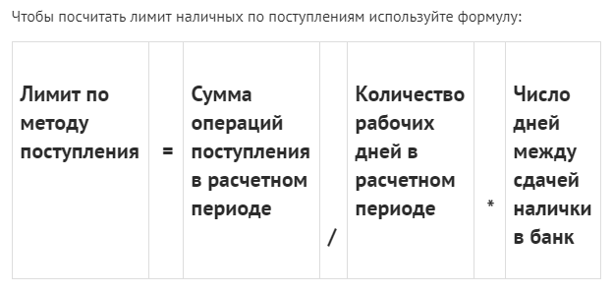
Лимит остатка денежных средств в кассе
Необходимо показать расчет лимита денежных средств в кассе

Slide 14
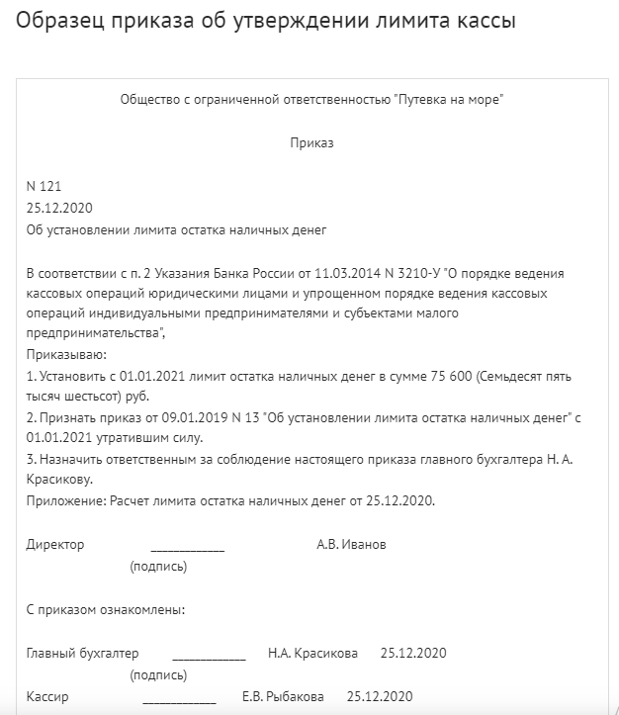
Приказ об утверждении лимита кассы
Составьте приказ об утверждении рассчитанной суммы лимита кассы по образцу

Slide 15
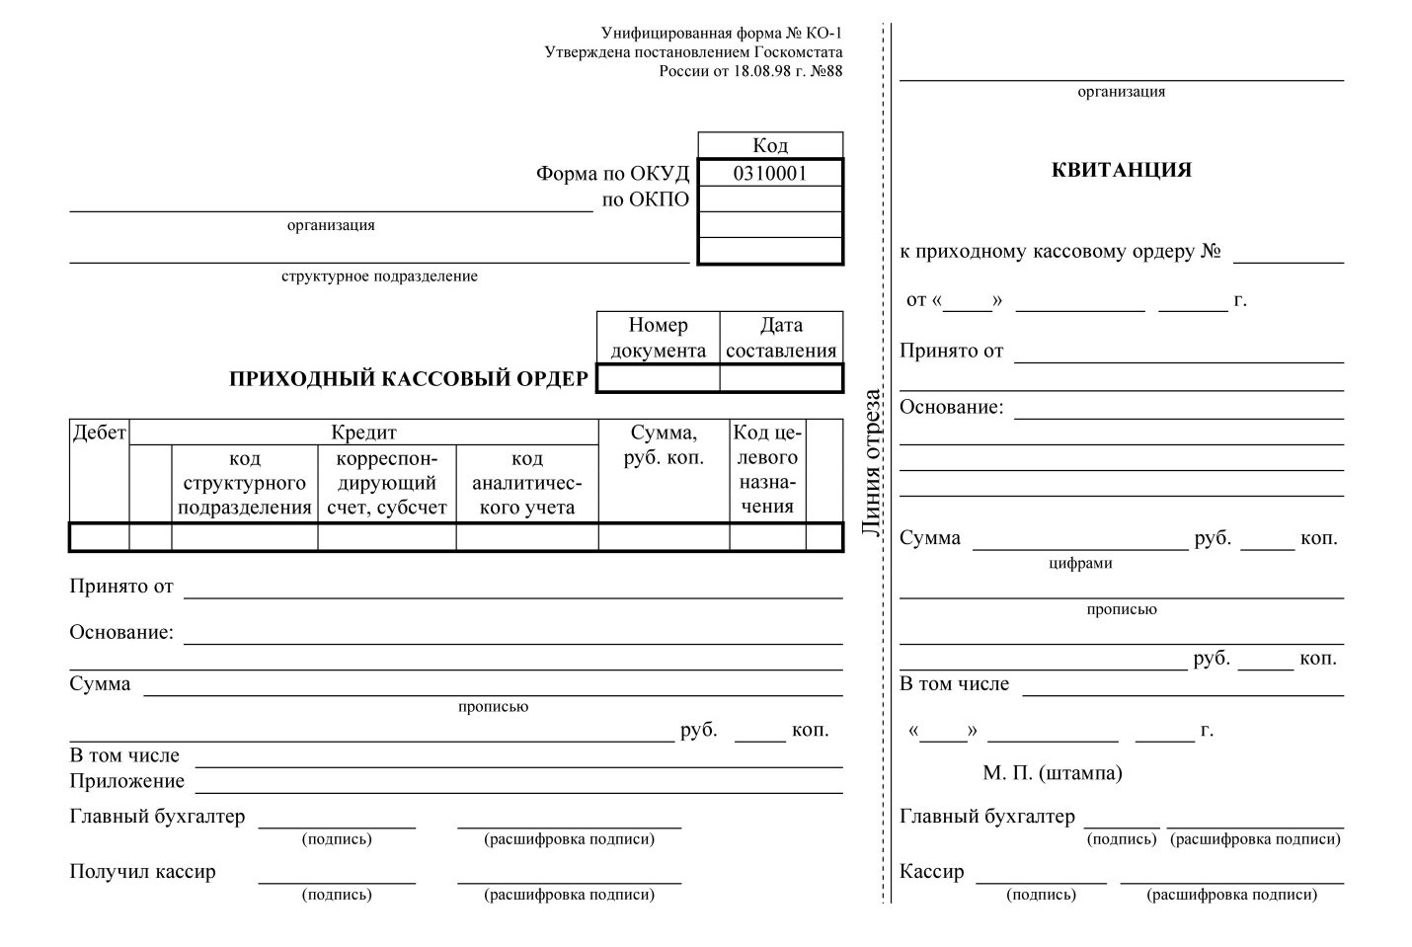
Составление первичных документов по учету денежных средств
Необходимо заполнить приходный кассовый ордер по исходным данным индивидуального задания

Slide 16
Составление первичных документов
Необходимо заполнить приходный кассовый ордер по исходным данным индивидуального задания

Slide 17
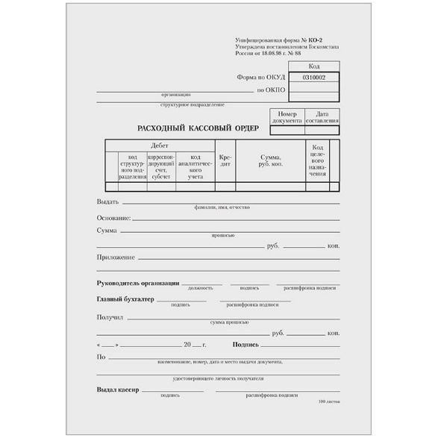
Составление первичных документов
Необходимо заполнить расходный кассовый ордер по исходным данным индивидуального задания

Slide 18
Составление первичных документов
Необходимо заполнить расходный кассовый ордер по исходным данным индивидуального задания

Slide 19
Журнал хозяйственных операций по кассе за «___» ______ 20__г.
Необходимо заполнить счет 50 «Касса» по представленным данным, определив конечный остаток
№ п/п | Содержание операции | Сумма, руб.
 | Сн — 15000 руб.
1 | Поступили в кассу с расчетного счета денежные средства: на хозяйственные и командировочные расходы | 65000
2 | Поступили от покупателя ООО «Время» деньги в кассу за продукцию | 58000
3 | Поступили деньги в кассу от Аристова О.Л. в погашение полученного займа | 95000
4 | Выдано из кассы Котову В.В. в возмещение перерасхода по подотчетным суммам | 3200
5 | Внесено в кассу Сеновым И.А. в счет погашения причиненного материального ущерба | 12830
6 | Выдано из кассы Рыкову В.С. на хозяйственные расходы | 5000
7 | Получено в кассу от покупателя ООО «Крейсер» за реализованную продукцию | 24000
8 | Возвращен остаток подотчетных сумм Мининым М.В. | 210
9 | Внесена на расчетный счет выручка за реализованную продукцию | 80000
10 | Выдан из кассы аванс на командировочные расходы Агеевой П.Н. | 60000

Slide 20
Журнал хозяйственных операций по движению денежных средств в кассе
Составьте бухгалтерские проводки, определите недостающие суммы, допишите номера ПКО и РКО, укажите даты, впишите фамилии
Дата и № документа | Содержание операции Сальдо на 01.02 (по лимиту) | Сумма, руб. | Дебет | Кредит
ПКО 210 | 1 неделя: Поступил остаток подотчётной суммы от ….. | 3400-00
РКО 215 | Выдано под отчёт главному бухгалтеру … | 6000-00
ПКО | Поступила выручка от Северной торговой базы за консервы | 80000-00
ПКО | Получено в кассу с расчетного счета по чеку № 624065 для выдачи заработной платы и алиментов | 160300-00

Slide 21
Журнал хозяйственных операций по движению денежных средств в кассе
Составьте бухгалтерские проводки, определите недостающие суммы, допишите номера ПКО и РКО, укажите даты, впишите фамилии
Дата и № документа | Содержание операции Сальдо на 01.02 (по лимиту) | Сумма, руб. | Дебет | Кредит
РКО | 1 неделя: Выданы алименты | 3000-00
РКО | Выдана заработная плата работникам за январь (14 человек) | 140300-00
ПКО | Возврат подотчётной суммы от гл. бухгалтера … | 1000-00
ПКО | Возврат долга по займу от Вишнёвой С.А. | 7000-00

Slide 22
Журнал хозяйственных операций по движению денежных средств в кассе
Составьте бухгалтерские проводки, определите недостающие суммы, допишите номера ПКО и РКО, укажите даты, впишите фамилии
Дата и № документа | Содержание операции Сальдо на 01.02 (по лимиту) | Сумма, руб. | Дебет | Кредит
РКО | 2 неделя: Депонирована заработная плата | ?
РКО | Сдана сверхлимитная выручка (объявление) | ?
РКО | Выдано Семёнову К.А. под отчёт на хозяйственные нужды | 8000-00
РКО | Выдано под отчёт секретарю | 3000-00

Slide 23
Журнал хозяйственных операций по движению денежных средств в кассе
Составьте бухгалтерские проводки, определите недостающие суммы, допишите номера ПКО и РКО, укажите даты, впишите фамилии
Дата и № документа | Содержание операции Сальдо на 01.02 (по лимиту) | Сумма, руб. | Дебет | Кредит
ПКО | 2 неделя: Получено из банка для выдачи займа | 50000-00
РКО | Выдан займ Михайлову П.Р. | 50000-00
ПКО | Получена выручка от ТД «Весна» | 45000-00
ПКО | Получена выручка от Олюшкина Н.Н. от продажи за наличные | 15000-00

Slide 24
Журнал хозяйственных операций по движению денежных средств в кассе
Составьте бухгалтерские проводки, определите недостающие суммы, допишите номера ПКО и РКО, укажите даты, впишите фамилии
Дата и № документа | Содержание операции Сальдо на 01.02 (по лимиту) | Сумма, руб. | Дебет | Кредит
РКО | 2 неделя: Выдано под отчёт механику … | 4000-00
РКО | Возмещён перерасход по хозяйственным нуждам | 1000-00
РКО | 3 неделя: Сдана сверхлимитная выручка | ?
ПКО | Получено из банка для выплаты пособия | 5600-00

Slide 25
Журнал хозяйственных операций по движению денежных средств в кассе
Составьте бухгалтерские проводки, определите недостающие суммы, допишите номера ПКО и РКО, укажите даты, впишите фамилии
Дата и № документа | Содержание операции Сальдо на 01.02 (по лимиту) | Сумма, руб. | Дебет | Кредит
РКО | 3 неделя: Выдано пособие по уходу за ребёнком Романовой Т.М. | 5600-00
РКО | Выдано под отчет Ломову К.С. | 13000-00
ПКО | Получено из банка для выдачи аванса за февраль | 90000-00
РКО | Выдан аванс за 1 половину февраля (14 человек) | 90000-00

Slide 26
Журнал хозяйственных операций по движению денежных средств в кассе
Составьте бухгалтерские проводки, определите недостающие суммы, допишите номера ПКО и РКО, укажите даты, впишите фамилии
Дата и № документа | Содержание операции Сальдо на 01.02 (по лимиту) | Сумма, руб. | Дебет | Кредит
ПКО | 3 неделя: Получено с расчётного счёта по чеку для выдачи депонированной заработной платы | ?
РКО | Выдана депонированная заработная плата | ?
ПКО | Получено от Григорьева А.В. от продажи за наличные | 45000-00
РКО | Оплата поставщику ООО «Рейн» | 13400-00

Slide 27
Журнал хозяйственных операций по движению денежных средств в кассе
Составьте бухгалтерские проводки, определите недостающие суммы, допишите номера ПКО и РКО, укажите даты, впишите фамилии
Дата и № документа | Содержание операции Сальдо на 01.02 (по лимиту) | Сумма, руб. | Дебет | Кредит
РКО | 4 неделя: Сдана сверхлимитная выручка | ?
ПКО | Получено от Ломова К.С. остаток подотчёта | 3000-00
ПКО | Получена выручка от продажи за наличные от Авдеева Н.Н. | 35000-00
ПКО | Получено из банка для расчётов с ООО «Архуслуги» | 70000-00

Slide 28
Журнал хозяйственных операций по движению денежных средств в кассе
Составьте бухгалтерские проводки, определите недостающие суммы, допишите номера ПКО и РКО, укажите даты, впишите фамилии
Дата и № документа | Содержание операции Сальдо на 01.02 (по лимиту) | Сумма, руб. | Дебет | Кредит
РКО | 4 неделя: Оплачено ООО «Архуслуги» | 70000-00
РКО | Выдано под отчёт Даниловой Е.Е. | 5000-00
ПКО | Поступление выручки от АО «Лесстрой» | 40000-00
РКО | Оплачено Прокопьеву С.С. за услуги | 8500-00

Slide 29
Журнал хозяйственных операций по движению денежных средств в кассе
Составьте бухгалтерские проводки, определите недостающие суммы, допишите номера ПКО и РКО, укажите даты, впишите фамилии
Дата и № документа | Содержание операции Сальдо на 01.02 (по лимиту) | Сумма, руб. | Дебет | Кредит
ПКО | 4 неделя: Получен материальный ущерб от Поповой В.Л. | 2000-00
РКО | Сдана сверхлимитная выручка | ?
 | Сальдо на 01.03 | ?

Slide 30
Определение признаков подлинности и платежности денежных знаков
1. Перечислите отличительные особенности элементов защиты денежных знаков РФ различного номинала.
2. Составьте схему (план, таблицу): как отличить фальшивые деньги.

Slide 31
Исправление ошибок при кассовых операциях
1. Исправьте ошибки чеком возврата (опишите алгоритм его формирования.
2. Исправьте ошибки чеком коррекции (опишите алгоритм его формирования.

Slide 32
Выводы по итогам прохождения учебной практики
С целью подготовки к сдаче экзамена по профессиональному модулю ПМ.05 Выполнение работ по одной или нескольким профессиям рабочих, должностям служащих – 23369 Кассир осуществите комплексный анализ результатов выполненных видов работ, оформите презентационные материалы и сформулируйте итоговые выводы по итогам прохождения учебной практики:
…
…
…

